Slide 1


Методи розв’язування задач
Роботу підготувала
учениця 10 класу
ЗОШ І-ІІІ ст. №19
м. Черкас
Пономаренко Анжела

Slide 2
Методи розв’язування задач
За структурою:
синтетичний
аналітичний
від супротивного
За використанням
математичного апарату:
алгебраїчний
метод координат
векторний метод
метод площ

Slide 3
Аналітичний метод
Аналітичний метод передбачає застосування тотожних перетворень і співвідношень, отриманих на підставі відомих геометричних фактів. Такі перетворення, формули часто застосовуються без урахування взаємного розміщення фігур та їх елементів. Розв’язати задачі, використовуючи аналітичний метод, досить часто можна без побудови рисунка.

Slide 4
Задача 1
Знайдіть градусні міри суміжних, якщо різниця їхніх градусних мір дорівнює 50°.
Розв‘язання:
Нехай градусні міри суміжних кутів x і у (x ˃y).
Тоді за теоремою про суму суміжних кутів х+у =50.
Маємо систему рівнянь:
{х+у =180
{х-у =50.
Звідки
2х =230;
х =115, у =65.
Отже, градусні міри даних кутів 115° і 65°.

Slide 5
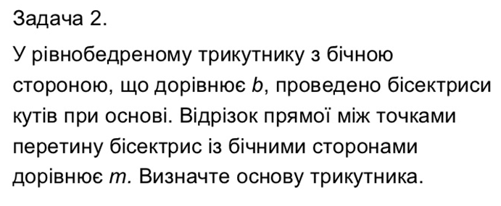

Slide 6
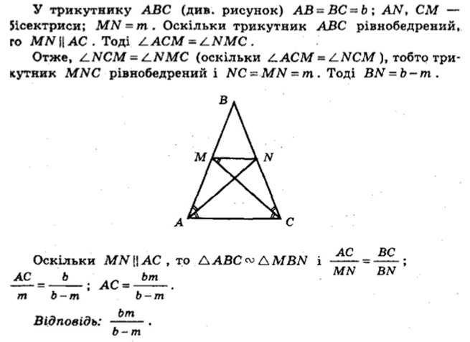

Slide 7

Дякую за увагу!

